Slide 1


NHỮNG BÀI EM ĐÃ HỌC
Tiết 1 + 2

Slide 2
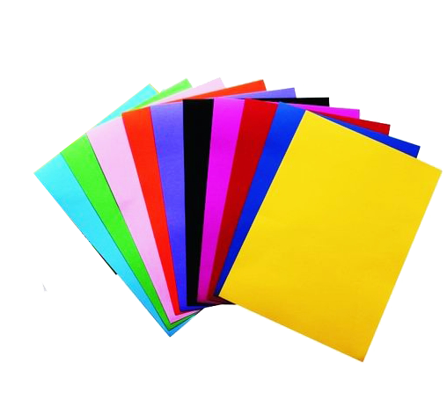



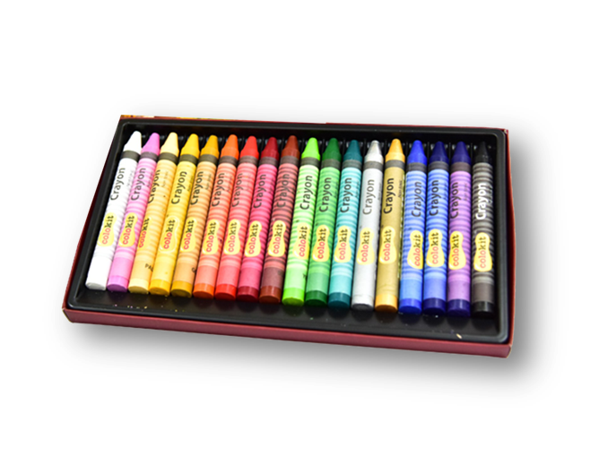
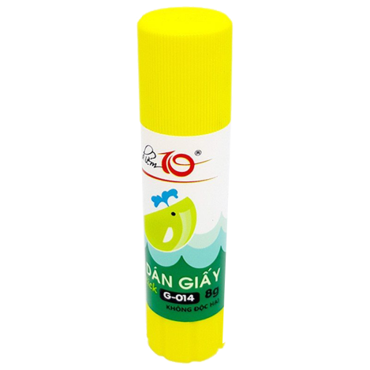

Chuẩn bị đồ dùng học tập

Slide 3



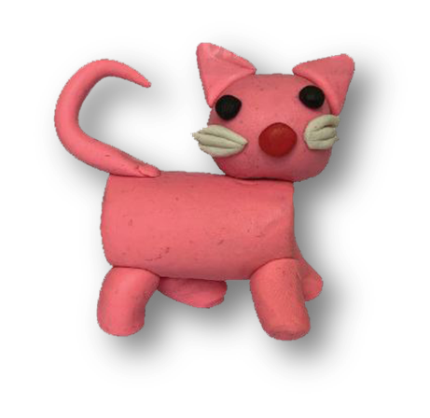
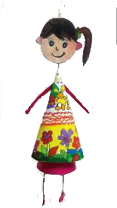

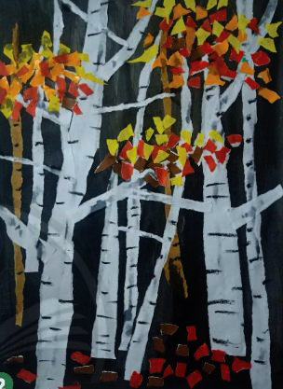
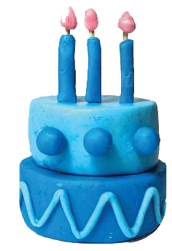
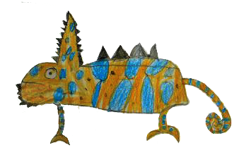
Hoạt động 1: khám phá ( Nêu tên các bài đã học )
3
4
5
6
7
1
2
8
9

Slide 4
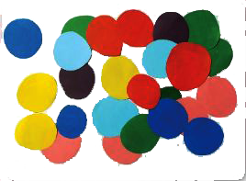

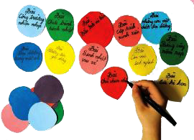
Hoạt động 2: Kiến tạo kiến thức - kĩ năng
Cách tạo sơ đồ tên các bài học
Bước 1
Bước 3
Bước 2

Slide 5
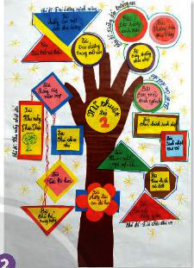


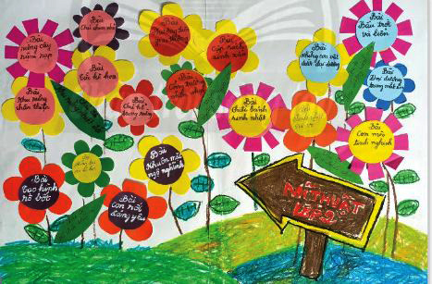

Bài Tham khảo

Slide 6

Hoạt động 3: Luyện tập - sáng tạo
- Yêu cầu học sinh thực hành cá nhân/ nhóm
- Tạo sơ đồ các bài học

Slide 7

Hoạt động 4 : Phân tích đánh giá
- Trưng bày sản phẩm và chia sẻ

Slide 8
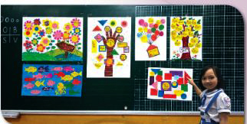
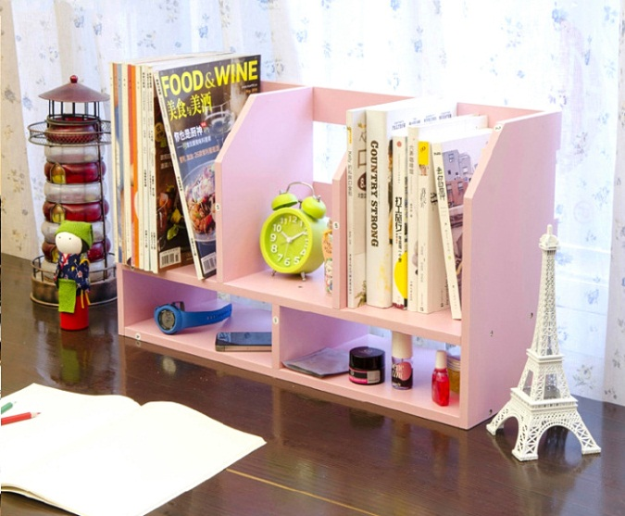
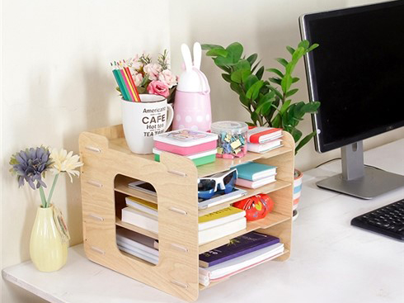
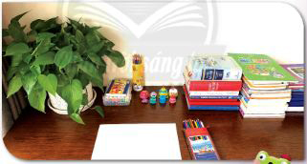
Hoạt động 5 : Vận dụng – phát triển
Chia sẻ cách sử dụng và bảo quản sản phẩm mĩ thuật

Slide 9

Tổng
kết
BÀI
học

Slide 10

Chúc quý thầy cô và gia đình
luôn mạnh khỏe gia đình hạnh phúc
chúc các bạn HS chăm ngoan học giỏi

